Slide 1
Тема 2.1. Microsoft SQL Server. Transact SQL
Блок 2. Работа с базами данных на C# под .NET

Slide 2
Microsoft SQL Server. Transact SQL

Slide 3
Основные понятия
SQL Server – реляционная СУБД под Windows
Другие популярные СУБД, с которыми, вероятно, придется столкнуться – MySQL (=>MariaDB), PostgreSql, SQLite
СУБД = система управления базами данных
БД = хранимые данные + метаданные (схема, запросы на обработку)
Transact SQL (T-SQL) – диалект SQL для SQL Server
Справочник T-SQL: https://docs.microsoft.com/ru-ru/sql/t-sql/language-reference?view=sql-server-ver15

Slide 4
SQL
Structured Query Language – язык манипулирования и выборки данных в реляционных БД
Существует общий стандарт SQL и множество диалектов конкретных СУБД
операторы определения данных (Data Definition Language, DDL):
CREATE создаёт объект базы,
ALTER изменяет объект,
DROP удаляет объект;
операторы манипуляции данными (Data Manipulation Language, DML):
SELECT выбирает данные, удовлетворяющие заданным условиям,
INSERT добавляет новые данные,
UPDATE изменяет существующие данные,
DELETE удаляет данные;
операторы определения доступа к данным (Data Control Language, DCL) – выдача разрешений и запретов на доступ
операторы управления транзакциями (Transaction Control Language, TCL) – создание, подтверждение и откат транзакций
другие возможности конкретных СУБД (процедуры, функции, триггеры и др.)

Slide 5
Где писать запросы
Командная строка sqlcmd
Графическая оболочка SQL Server Management Studio (SSMS)
Подключиться к БД
New query
Visual Studio – специальный тип проекта (БД надо создать заранее и подключаться к ней)
Другие приложения (универсальные для разных СУБД):
DBeaver
Azure Data Studio

Slide 6
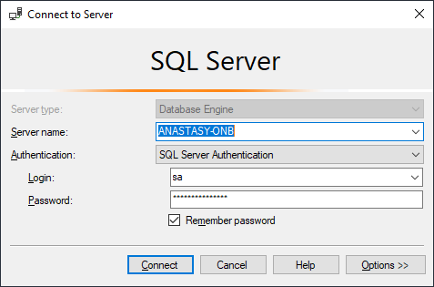
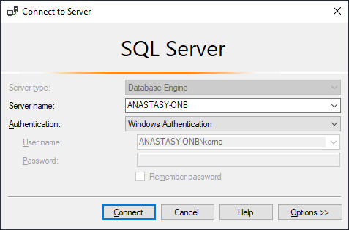
SSMS – подключение к ядру

Slide 7
Создание БД
CREATE DATABASE {database_name} COLLATE Cyrillic_General_CI_AS;
GO
Имя БД (и других объектов в ней) – может быть любым, кроме зарезервированных слов, но если содержит пробелы или спецсимволы, то берется в [] или ""
COLLATE – язык кодировки, используемой в БД для строк. По умолчанию используется установленная локализация SQL Server. Если не указать кириллицу, русский будет «кракозябрами» и/или неправильная сортировка строк
В конце команды ; необязательна, если команда одна
GO – запуск команд выше на выполнение (особенность T-SQL)

Slide 8
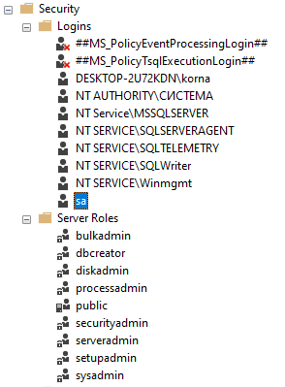
Пользователи и роли
Права/запрет на доступ можно выдать на любой объект БД, начиная от возможности подключения
Можно назначать конкретным пользователям и ролям

Slide 9
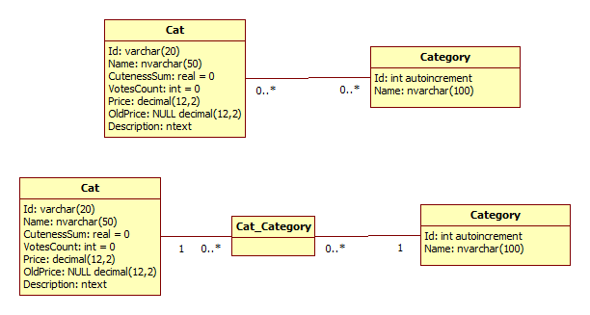
Схема данных

Slide 10
Создание таблиц
CREATE TABLE
{ database_name.schema_name.table_name | schema_name.table_name | table_name }
( { <column_definition> } [ ,...n ] )
schema – примерный аналог namespace, позволяет группировать таблицы и другие объекты, и выдавать права доступа
Колонки = поля = имя + тип [+ ограничения]
Первичный ключ (primary key) – колонка или несколько колонок, значения которых уникальны для данной таблицы и по которым можно однозначно идентифицировать строку
Внешний ключ (foreign key) – служит для связи с ключом другой таблицы

Slide 11
Типы данных
bit
Целые (int, bigint, smallint, tinyint)
Дробные с указанием числа битов (float(n), real = float(24))
С фиксированной запятой с указанием числа знаков (decimal(p,s) = numeric(p,s))
Деньги (money, smallmoney)
Строки с указанием длины (char(n), varchar(n), nchar(n), nvarchar(n))
Дата и время (datetime, datetime2)
Двоичные данные (text, image, binary, varbinary)
NULL может быть любой тип, если не поставлено ограничение NOT NULL

Slide 12
USE
USE { database_name }
GO
Чтобы не писать в запросах каждый раз имя БД и/или схемы, можно объявить ее в начале скрипта
Изменяет контекст базы данных на указанную базу данных или моментальный снимок базы данных в SQL Server

Slide 13
INSERT, UPDATE, DELETE
INSERT [ INTO ] table_name
[ ( column_list ) ]
{ VALUES ( { DEFAULT | NULL | expression } [ ,...n ] ) [ ,...n ]
| DEFAULT VALUES
}
UPDATE table_name
SET { column_name = { expression | DEFAULT | NULL } } [ ,...n ]
WHERE { <search_condition> }
DELETE [FROM] table_name
WHERE { <search_condition> }
Сначала заполняют таблицы на стороне «один», потом – «много»
Поля можно пропускать, в них будет значение по умолчанию или NULL

Slide 14
SELECT
SELECT [DISTINCT] поля и вычисляемые поля
FROM таблицы/подзапросы с соединением по JOIN
WHERE условия
GROUP BY группировка по столбцам
ORDER BY сортировка по столбцам (запрещено в подзапросах)

Slide 15
Связи между таблицами
Характеризуются кратностью (один(1)/много(N)) и обязательностью (NULL?)
В схеме данных связь FOREIGN KEY – это ограничение на вставку/изменение/удаление данных, чтобы в таблице на стороне N всегда были только данные, сопоставимые со стороной 1:
Нельзя вписать значение (N), которого нет в связанной таблице (1)
Нельзя удалить (1), если есть связанные записи (N), либо надо удалить каскадом
При изменении (1) обновить и все связанные (N) – каскадное обновление, либо запретить редактировать
В выборке JOIN – это соединение строк разных таблиц в одну
JOIN и FOREIGN KEY с точки зрения СУБД никак друг на друга не влияют, могут быть по разным столбцам

Slide 16
Представления (View)
CREATE VIEW { view_name }
AS SELECT …
Сохраненный запрос SELECT в виде таблицы

Slide 17
Git. Ветви (branches)

Slide 18
Тренажер
http://learngitbranching.js.org
Визуализация коммитов и ветвей без кода
Команды
commit
branch
checkout
cherry-pick
reset
revert
rebase
merge

Slide 19
Создание веток (branch)
C1
C2
C3H
master
branch1
Главная ветка – master
От любого коммита любой ветки можно завести новую ветку (полная копия, которая будет редактироваться и коммититься независимо от родителя)
git branch branchName
В новые ветки выносят
Разработку нового функционала (фич), которые могут и не войти в проект
Совместные изменения нескольких разработчиков
Предложения изменений
Рефакторинг

Slide 20
Переключение веток (checkout)
master
C1
C2
C3
C6H
C4
C5
branch1
Создав новую ветку, git все еще остается на старой
Переход на другую ветку – checkout или switch. Switch с параметром –c может еще и создать новую ветку
git checkout branchName
git switch [-c] branchName
При этом:
Все файлы в рабочей директории будут заменены на состояние ветки
В ветку переместится указатель HEAD – от чего создавать новый коммит
Новые коммиты

Slide 21
Слияние ветвей (merge)
master
C1
C2
C3
C6
C6H
C4
C5
branch1
Перенос изменений из другой ветки в текущую
git merge branchName
Может потребоваться разрешить конфликты – один и тот же код изменен в ветках по-разному

Slide 22
Перенос ветвей (rebase)
master
C1
C2
C3
C4
C5
C6H
branch1
При выполнении merge видно, где ветки разделились, а где слились опять
Если вы хотите, чтобы история шла непрерывно, как будто никаких ветвей и не было – используйте rebase
Перемещает текущую ветку в конец указанной, включив все коммиты
git rebase branchName

Slide 23
Удаление ветвей
master
C1
C2
C3
C4
C5
C6H
Если изменения созданные в ветке, больше не нужны (перенесены в другую ветку или вообще решено от них отказаться), ее можно удалить
git branch -d branchName
Слияние и перенос веток не удаляют их

